Slide 1
3
3
1
1
الدرس 5
الدرس 4
الدرس 3
الدرس 2
الدرس 1

Slide 2



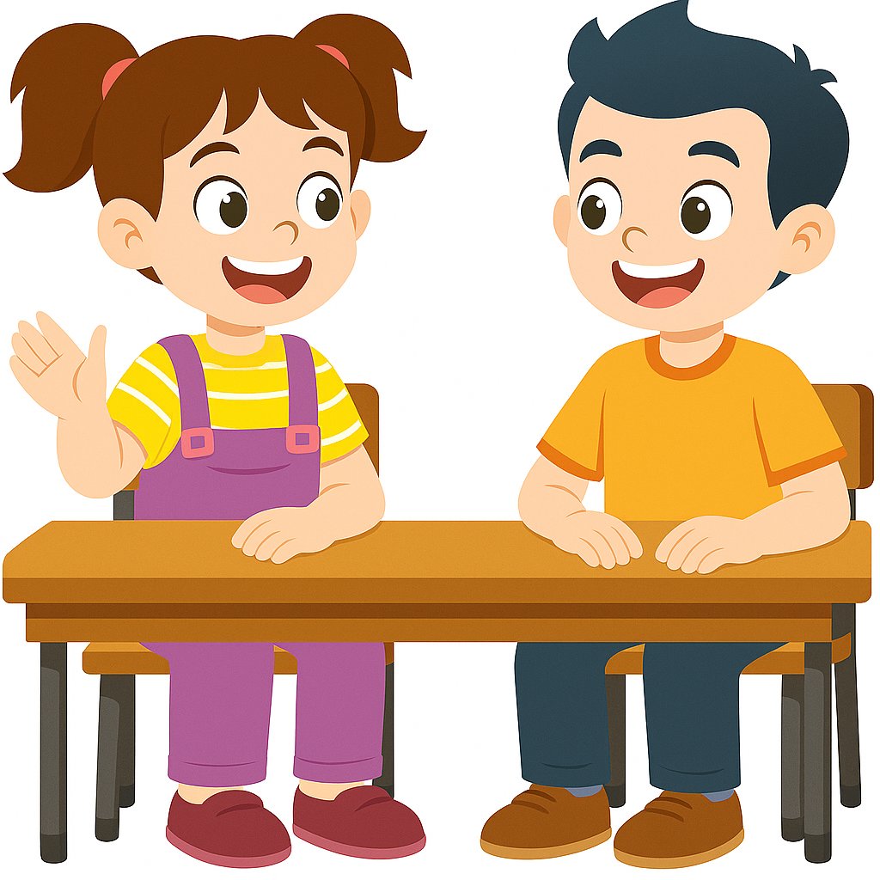

أيقونات توجيهية
توجيهات الأستاذ(ة)
تعيين تلميذ للإجابة
المرور بين الصفوف
عرض فيديو
المرور للشريحة الموالية بعد عرض الفيديو
العمل في ثنائيات

Slide 3
برمجة الأسبوع الأول
(ة)خاص بالأستاذ
الدرس 2
الدرس 1
الدرس 1
اَلأَعدادُ في نطاق 0 – 999 على المستقيم العددي
اَلأَعدادُ مِن 0 إِلى 999 (مراجعة المستلزمات)
اَلأَعدادُ مِن 0 إِلى 999 (مراجعة المستلزمات)
الدرس 4
الدرس 3
قِراءَةُ الأعدادِ مِن 1000 إلى 999 999
تَعَرُّفُ الأعداد مِن 1000 إلى 999 999
الدرس 5
حل المسائل : تَخَيُّلُ وَكِتَابَةُ شَريطِ مَسألَةٍ

Slide 4
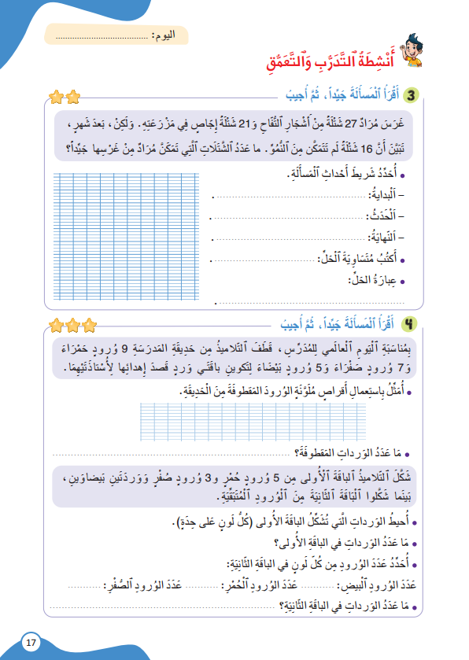
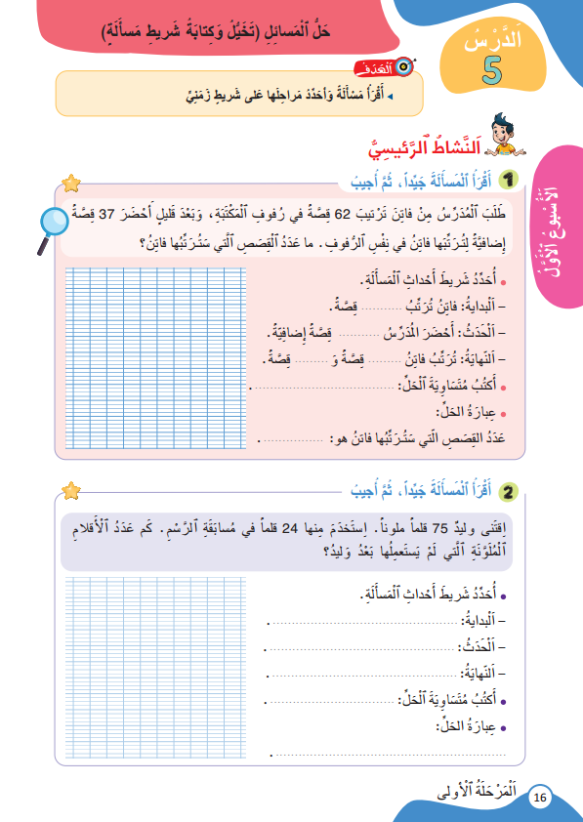
درس اليوم
(ة)خاص بالأستاذ
حل المسائل : تَخَيُّلُ وَكِتَابَةُ شَريطِ مَسألَةٍ

Slide 5

(ة)خاص بالأستاذ
مراحل الدرس
افتتاح الدرس:
5
1
نمذجة
7
2
ممارسة الموجهة
30
3
ممارسة المستقلة
10
4
اختتام الدرس
5

Slide 6
(ة)خاص بالأستاذ
عند نهاية الدرس
على الأقل 80% من المتعلمين سيكونون قادرين على:
تَخَيُّلِ وَكِتَابَةِ شَريطِ مَسألَةٍ

Slide 7

(ة)خاص بالأستاذ
افتتاح الدرس
1
تصحيح الواجب المنزلي
حساب ذهني

Slide 8

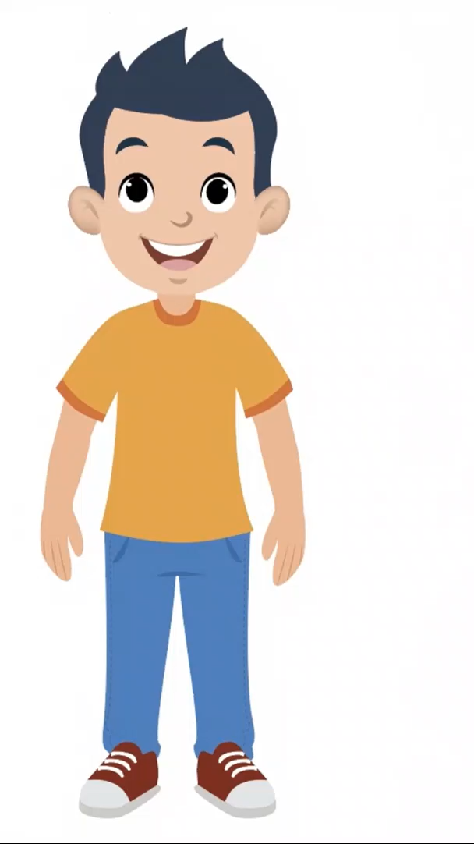


مرحباً سنتابع درسا جديدا مع مجد وندى

Slide 9
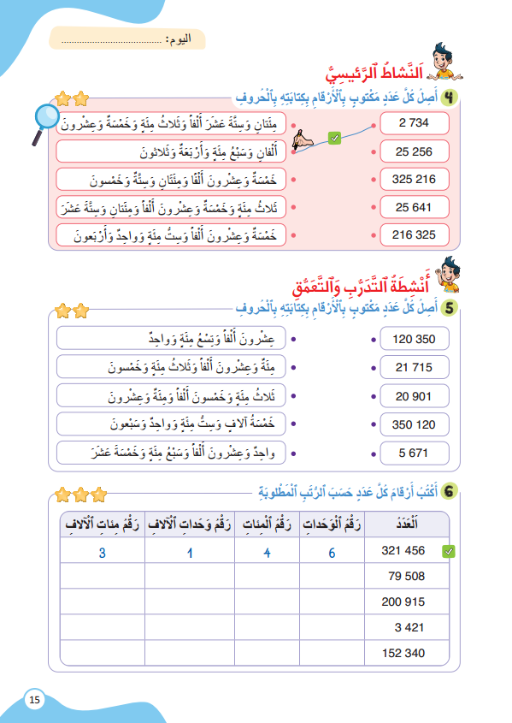
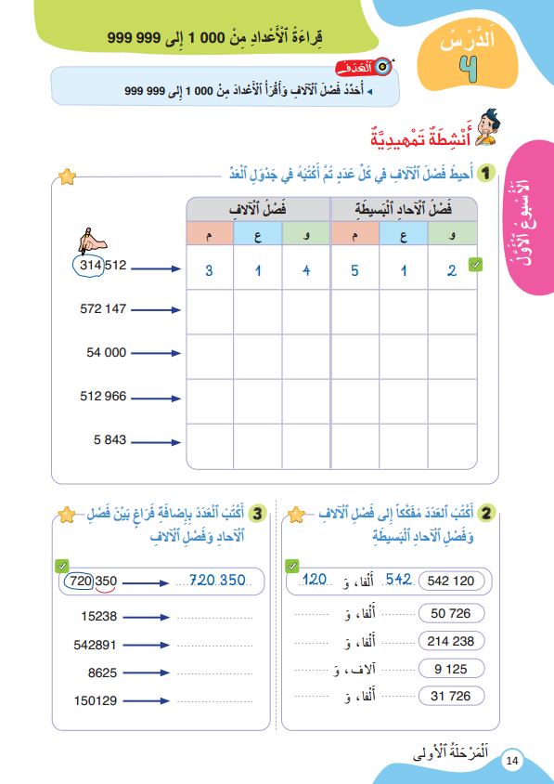
خذوا الكراسة، ص 15 – سنصحح تمارين الواجب المنزلي

Slide 10
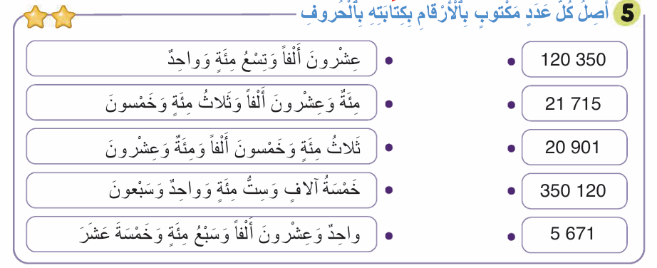
صححوا التمرين 5 بسرعة، لديكم دقيقة واحدة.

Slide 11
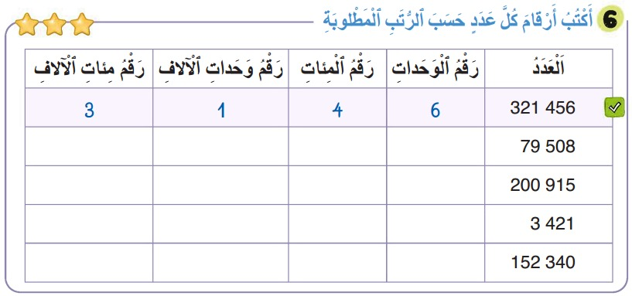
صححوا التمرين 6 بسرعة، لديكم دقيقة واحدة.
9
5
8
2
0
9
5
3
4
1
1
2
3
0

Slide 12
(ة)خاص بالأستاذ
افتتاح الدرس
1
تصحيح الواجب المنزلي
حساب ذهني

Slide 13


ننتقل إلى نشاط الحساب الذهني. خذوا دفاتر البحث

Slide 14
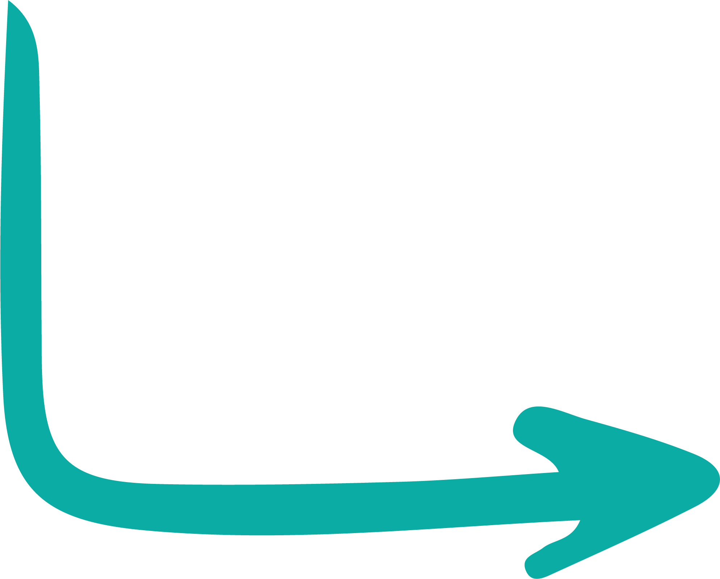
لديكم دقيقتان لحل هذه العمليات. دوّنوا النتيجة فقط في دفاتركم.
A
12 + 5 + .. = 20
مِثالٌ :
A
5
أُكْتُبُوا فِي كُرَّاسَاتِكُمْ:

Slide 15
اكتبوا، على دفاتركم، الجواب فقط
A
9 + 1 + .. = 10
B
10 - 3 - 3 = ..
C
25 + .. = 30
D
10 - 1 - 2 = ..
E
عُمُرُ مَريَمَ 4 سَنَواتٍ. بَعدَ كَمْ سَنَةٍ سَيُصْبِحُ عُمُرُها 10 سَنَواتٍ؟
...
F
ما هو العَدَدُ المُكَمِّلُ لـِ 10 بِالنِّسبَةِ لِلعَدَدِ 4؟
...
G
لَدَيكَ 10 دَراهِمَ. اِشتَرَيْتَ رَغيفَ خُبْزٍ بِـ 1 دِرهَمٍ وَحَلْوَى بِـدِرهَمَيْنِ. مَا المَبلَغُ المُتَبَقِّي لَدَيْكَ؟
...
H
كانَ عَلى غُصْنٍ 10 طُيُورٍ. طارَ مِنها 8. كَمْ تَبَقّى مِنها عَلى الغُصْنِ؟
..

Slide 16
صححوا
A
9 + 1 + 0 = 10
B
10 - 3 - 3 = 4
C
25 + 5 = 30
D
10 - 1 - 2 = 7
E
عُمُرُ مَريَمَ 4 سَنَواتٍ. بَعدَ كَمْ سَنَةٍ سَيُصْبِحُ عُمُرُها 10 سَنَواتٍ؟
6
F
ما هو العَدَدُ المُكَمِّلُ لـِ 10 بِالنِّسبَةِ لِلعَدَدِ 4؟
6
G
لَدَيكَ 10 دَراهِمَ. اِشتَرَيْتَ رَغيفَ خُبْزٍ بِـ 1 دِرهَمٍ وَحَلْوَى بِـدِرهَمَيْنِ. مَا المَبلَغُ المُتَبَقِّي لَدَيْكَ؟
7
H
كانَ عَلى غُصْنٍ 10 طُيُورٍ. طارَ مِنها 8. كَمْ تَبَقّى مِنها عَلى الغُصْنِ؟
2

Slide 17
(ة)خاص بالأستاذ
النمذجة
2
تَخَيُّلُ شَريطِ مَسأَلَةٍ
7

Slide 18
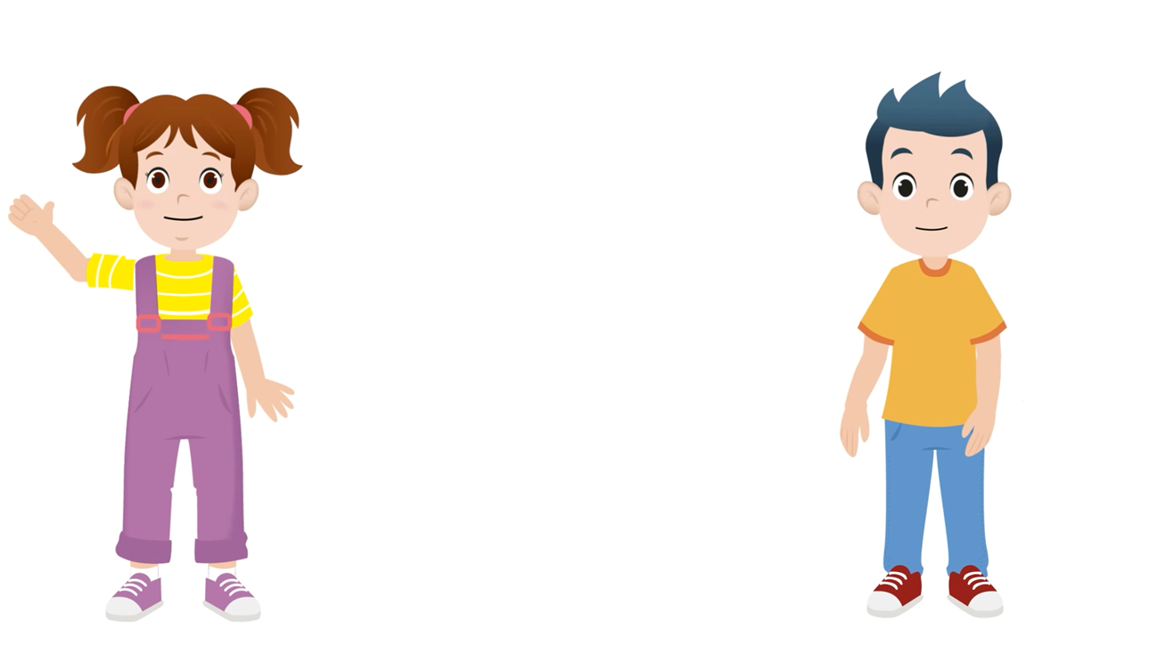
مرحباً، سنتعلم تخيل شريط مسألة مع مجد وندى

Slide 19
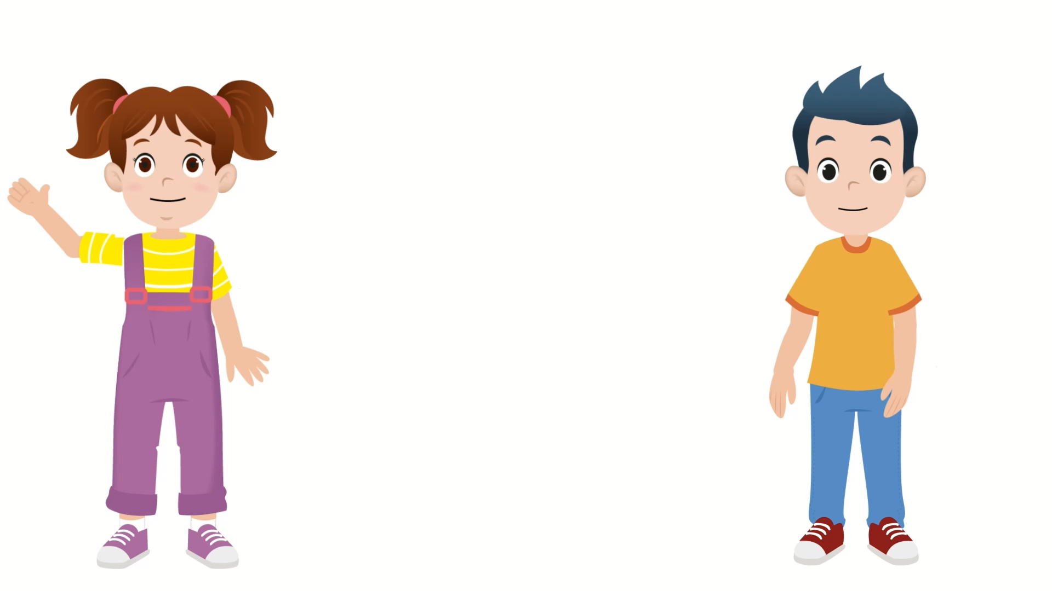
عرض فيديو النمذجة

Slide 20
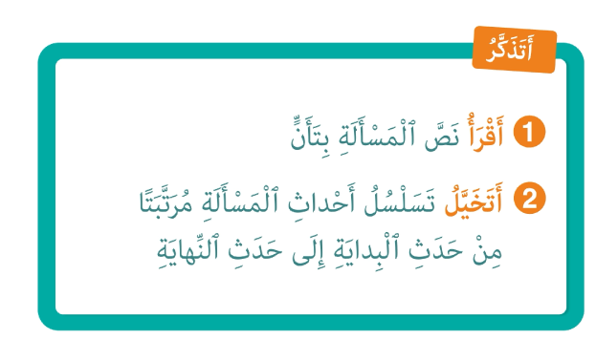
من يذكرنا بما تعلمناه مع مجد وندى

Slide 21
(ة)خاص بالأستاذ
ممارسة موجهة
3
النشاط 1
النشاط 2
15

Slide 22
انتبهوا ، سنتخيل شريط المسألة التالية، خُطْوَةً خطوة مثل مجد وندى.
اقْتَنى وَلِيدٌ 75 قَلَمًا مُلَوَّنًا. اِسْتَخْدَمَ مِنْهَا 24 قَلَمًا فِي مُسَابَقَةِ الرَّسْمِ. كَمْ عَدَدُ الْأَقْلَامِ الْمُلَوَّنَةِ الَّتِي لَمْ يَسْتَعْمِلْهَا بَعْدُ وَلِيدٌ؟

Slide 23
ماذا أفعل أولا؟
أَتَخَيََلُ تَسَلْسُلَ أََحْداثِهَا
2
أَقْرَأُ الْمَسألَةَ بِتَأَنٍّ
1
اقْتَنى وَلِيدٌ 75 قَلَمًا مُلَوَّنًا. اِسْتَخْدَمَ مِنْهَا 24 قَلَمًا فِي مُسَابَقَةِ الرَّسْمِ. كَمْ عَدَدُ الْأَقْلَامِ الْمُلَوَّنَةِ الَّتِي لَمْ يَسْتَعْمِلْهَا بَعْدُ وَلِيدٌ؟

Slide 24
من يقرأ المسألة قراءة سليمة؟
يُمَكِّنُ المدرس بعض المتعلمين من قراءة المسألة قراءة سليمة.
أَتَخَيََلُ تَسَلْسُلَ أََحْداثِهَا
2
أَقْرَأُ الْمَسألَةَ بِتَأَنٍّ
1
اقْتَنى وَلِيدٌ 75 قَلَمًا مُلَوَّنًا. اِسْتَخْدَمَ مِنْهَا 24 قَلَمًا فِي مُسَابَقَةِ الرَّسْمِ. كَمْ عَدَدُ الْأَقْلَامِ الْمُلَوَّنَةِ الَّتِي لَمْ يَسْتَعْمِلْهَا بَعْدُ وَلِيدٌ؟

Slide 25
ماذا نفعل في الخطوة الثانية؟
أَتَخَيَّلُ تَسَلْسُلَ أََحْداثِهَا
2
أَقْرَأُ الْمَسألَةَ بِتَأَنٍّ
1
اقْتَنى وَلِيدٌ 75 قَلَمًا مُلَوَّنًا. اسْتَخْدَمَ مِنْهَا 24 قَلَمًا فِي مُسَابَقَةِ الرَّسْمِ. كَمْ عَدَدُ الْأَقْلَامِ الْمُلَوَّنَةِ الَّتِي لَمْ يَسْتَعْمِلْهَا بَعْدُ وَلِيدٌ؟

Slide 26
أغمضوا أعينكم وتخيلوا شريط أحداث المسألة، سأسألكم عنها.
أَتَخَيَّلُ تَسَلْسُلَ أََحْداثِهَا
2
أَقْرَأُ الْمَسألَةَ بِتَأَنٍّ
1
اقْتَنى وَلِيدٌ 75 قَلَمًا مُلَوَّنًا. اسْتَخْدَمَ مِنْهَا 24 قَلَمًا فِي مُسَابَقَةِ الرَّسْمِ. كَمْ عَدَدُ الْأَقْلَامِ الْمُلَوَّنَةِ الَّتِي لَمْ يَسْتَعْمِلْهَا بَعْدُ وَلِيدٌ؟

Slide 27

خذوا ألواحكم

Slide 28
اكتبوا على الألواح عدد الأقلام التي اقتناها وليد في البداية؟
اقْتَنى وَلِيدٌ 75 قَلَمًا مُلَوَّنًا. اسْتَخْدَمَ مِنْهَا 24 قَلَمًا فِي مُسَابَقَةِ الرَّسْمِ. كَمْ عَدَدُ الْأَقْلَامِ الْمُلَوَّنَةِ الَّتِي لَمْ يَسْتَعْمِلْهَا بَعْدُ وَلِيدٌ؟

Slide 29
ارفعوا الالواح

Slide 30
عدد الأقلام التي اقتناها وليد في البداية هو: 75.
75

Slide 31
اكتبوا على الألواح عدد الأقلام التي استخدمها وليد في مسابقة الرسم؟
اقْتَنى وَلِيدٌ 75 قَلَمًا مُلَوَّنًا. اسْتَخْدَمَ مِنْهَا 24 قَلَمًا فِي مُسَابَقَةِ الرَّسْمِ. كَمْ عَدَدُ الْأَقْلَامِ الْمُلَوَّنَةِ الَّتِي لَمْ يَسْتَعْمِلْهَا بَعْدُ وَلِيدٌ؟

Slide 32
ارفعوا الالواح

Slide 33
عدد الأقلام التي استخدمها وليد في مسابقة الرسم هو: 24.
24

Slide 34
اكتبوا على الألواح عدد الأقلام التي لم يستخدمها وليد في النهاية؟
اقْتَنى وَلِيدٌ 75 قَلَمًا مُلَوَّنًا. اسْتَخْدَمَ مِنْهَا 24 قَلَمًا فِي مُسَابَقَةِ الرَّسْمِ. كَمْ عَدَدُ الْأَقْلَامِ الْمُلَوَّنَةِ الَّتِي لَمْ يَسْتَعْمِلْهَا بَعْدُ وَلِيدٌ؟

Slide 35
ارفعوا الالواح

Slide 36
عدد الأقلام التي لم يستخدمها وليد في النهاية هو:
75 – 24 = 51

Slide 37
(ة)خاص بالأستاذ
ممارسة موجهة
3
النشاط 1
النشاط 2
15

Slide 38
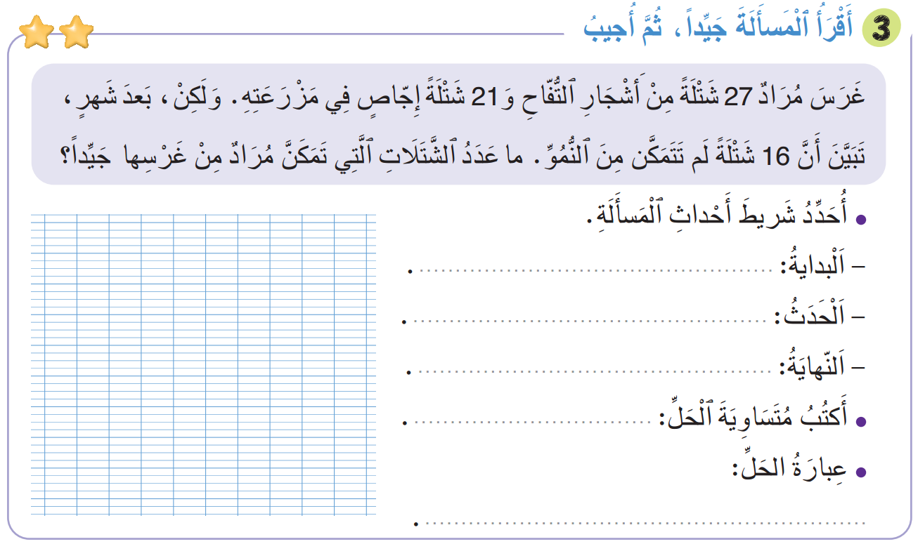
اقرؤوا المسألة جيدا، سنجيب على أسئلتها.

Slide 39
أغمضوا أعينكم وتخيلوا شريط المسألة. (يقرأ المدرس المسألة بصوت واضح ومسموع)

Slide 40
خذوا الالواح

Slide 41



حددوا على الألواح رقم العبارة التي تدل على عدد الأشجار التي غرسها مراد.
21 شَتلَةَ إِجّاصٍ.
27 شَتلَةً مِن أَشجارِ التُّفّاحِ وَ21 شَتلَةَ إِجّاصٍ
27 شَتلَةً مِن أَشجارِ التُّفّاحِ

Slide 42
ارفعوا الالواح

Slide 43

رقم العبارة التي تدل على عدد الأشجار غرسها مراد هو: 2
من يقوم إلى السبورة ليشرح لنا كيف توصل إلى الجواب؟
غَرَسَ مُرَادٌ 27 شَتْلَةً مِنْ أَشْجَارِ التُّفَّاحِ وَ 21 شَتْلَةَ إِجَاصٍ فِي مَزْرَعَتِهِ. وَلَكِنْ، بَعْدَ شَهْرٍ، تَبَيَّنَ أَنَّ 16 شَتْلَةً لَمْ تَتَمَكَّنْ مِنَ النُّمُوِّ. مَا عَدَدُ الشَّتَلَاتِ الَّتِي تَمَكَّنَ مُرَادٌ مِنْ غَرْسِهَا جَيِّدًا؟
27 شَتلَةً مِن أَشجارِ التُّفّاحِ وَ21 شَتلَةَ إِجّاصٍ

Slide 44
حددوا على الألواح رقم العبارة التي تشير إلى عدد الشتلات التي لم تَنْمُ.
16 شَتلَةً
27 شَتلَةً تُفّاحِ
21 شَتلَةَ إِجّاصٍ

Slide 45
ارفعوا الالواح

Slide 46

رقم العبارة التي تشير إلى عدد الشتلات التي لم تنم هو 1
من يقوم إلى السبورة ليشرح لنا كيف توصل إلى الجواب؟
غَرَسَ مُرَادٌ 27 شَتْلَةً مِنْ أَشْجَارِ التُّفَّاحِ وَ 21 شَتْلَةَ إِجَاصٍ فِي مَزْرَعَتِهِ. وَلَكِنْ، بَعْدَ شَهْرٍ، تَبَيَّنَ أَنَّ 16 شَتْلَةً لَمْ تَتَمَكَّنْ مِنَ النُّمُوِّ. مَا عَدَدُ الشَّتَلَاتِ الَّتِي تَمَكَّنَ مُرَادٌ مِنْ غَرْسِهَا جَيِّدًا؟
16 شَتلَةً

Slide 47
حددوا على الألواح رقم العبارة التي تشير إلى المطلوب في المسألة.
ما عدد شَتلَات التفاح التي نجح مراد في غرسها؟
ما عدد شتلات الإجاص التي نجح مراد في غرسها؟
ما عدد الشتلات التي نجح مراد في غرسها؟

Slide 48
ارفعوا الالواح

Slide 49

رقم العبارة التي تشير إلى المطلوب في المسألة هو 3.
من يقوم إلى السبورة ليشرح لنا كيف توصل إلى الجواب؟
غَرَسَ مُرَادٌ 27 شَتْلَةً مِنْ أَشْجَارِ التُّفَّاحِ وَ 21 شَتْلَةَ إِجَاصٍ فِي مَزْرَعَتِهِ. وَلَكِنْ، بَعْدَ شَهْرٍ، تَبَيَّنَ أَنَّ 16 شَتْلَةً لَمْ تَتَمَكَّنْ مِنَ النُّمُوِّ. مَا عَدَدُ الشَّتَلَاتِ الَّتِي تَمَكَّنَ مُرَادٌ مِنْ غَرْسِهَا جَيِّدًا؟
ما عدد الشتلات التي نجح مراد في غرسها؟

Slide 50
(ة)خاص بالأستاذ
ممارسة مستقلة
4
أنجز بمفردي
10

Slide 51
خذوا كراساتكم على الصفحة 17، أنجزوا النشاط رقم 4
سأمر بين الصفوف لأتحقق من إنجازاتكم وأصحح كراساتكم

Slide 52
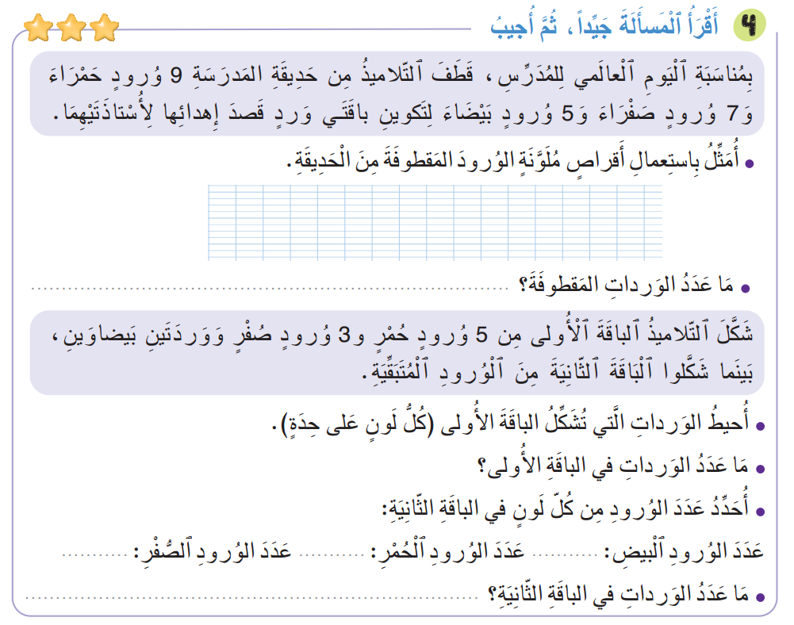
صححوا:
21
10
4
4
3
11

Slide 53
(ة)خاص بالأستاذ
اختتام الدرس
5
3

Slide 54
انتبهوا جيدا! في المنزل، ستنجزون كل الأنشطة المتبقية على الصفحتين: 16 و17.

Slide 55


إلى اللقاء. في الحصة القادمة، سنقوم بتصحيح التمارين المنجزة في المنزل.

Slide 56
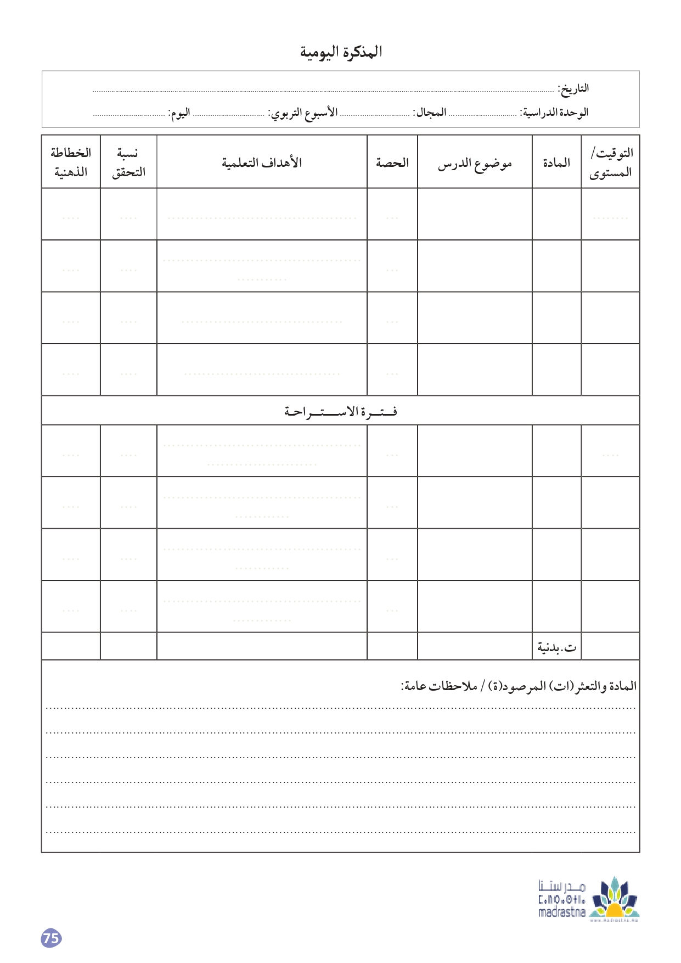

(ة)خاص بالأستاذ
(ة)خاص بالأستاذ
بناء على إنجازات المتعلمين خلال الممارسة المستقلة

